Slide 1
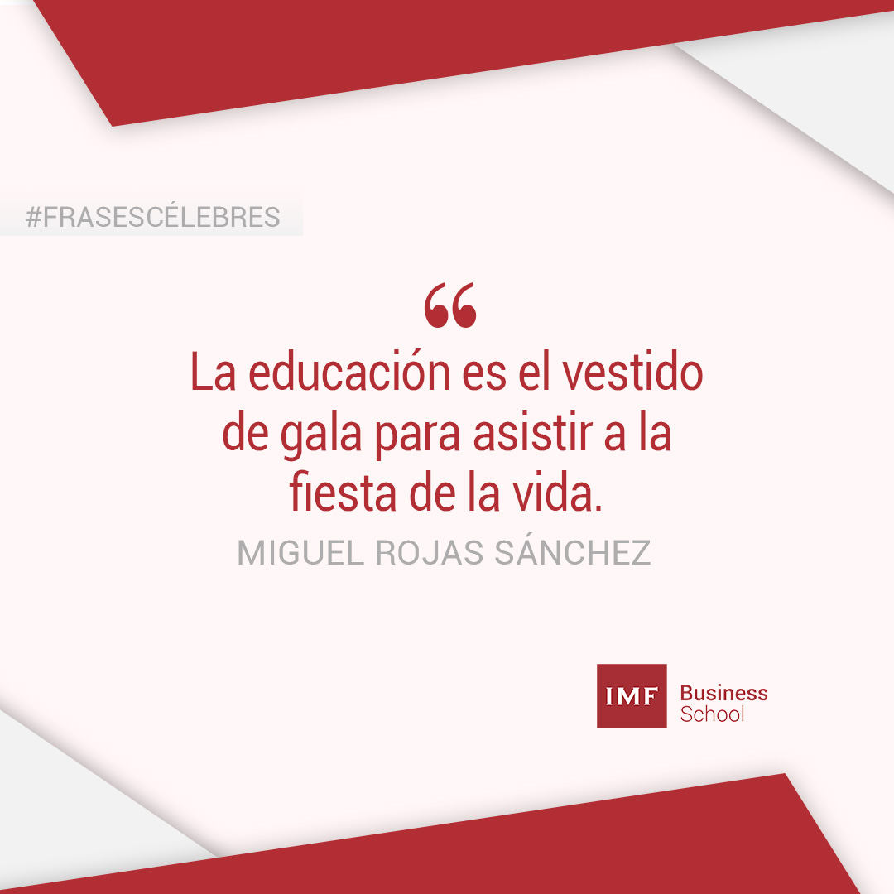
“

Slide 2
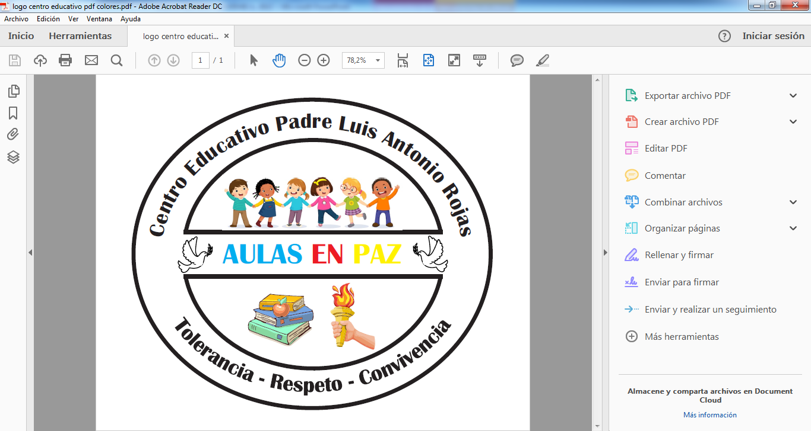

Slide 3
GESTIÓN ACADÉMICA
Integrantes.
Omaira Ortega Gélvez
Yalile Rodríguez Cadena
Roger Meneses
Trinidad Rincón Bautista

Slide 4
Diseño pedagógico
En el año 2022 se retornó a la presencialidad, teniendo en cuenta las medidas de bioseguridad planteadas por el Ministerio de Salud y adoptadas por el Ministerio de Educación Nacional.
La oportunidad de reunirnos nuevamente como consejo académico nos permitió a los docentes continuar con el diseño pedagógico en cuanto a planes de área avanzando de manera significativa en la construcción de cada uno de ellos.

Slide 5
En cuanto al Sistema de Evaluación se retomó lo que se tenía antes de emergencia sanitaria .
Con respecto a los recursos de gratuidad para educación en el año 2021 fue muy poco lo que se recibió para el trabajo pedagógico, el escaso material consistió en resmas de papel y tintas para impresora; por no haber presupuesto para impresos y publicaciones lo correspondiente a las actividades de finalización del año escolar fue aportado por la directora y los docentes.

Slide 6
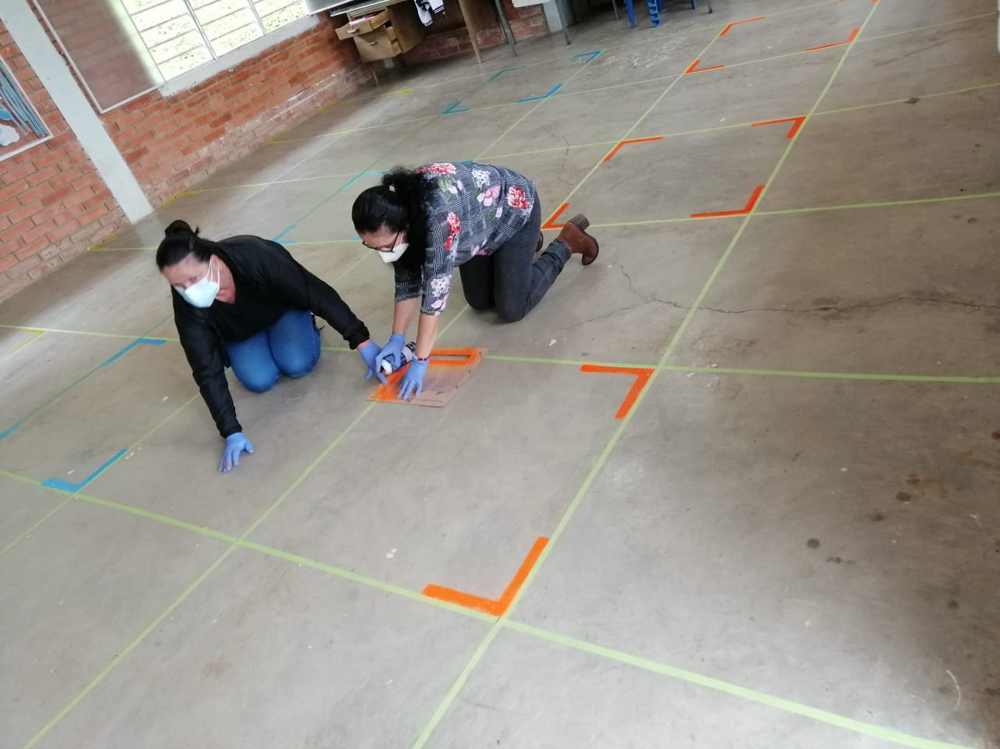
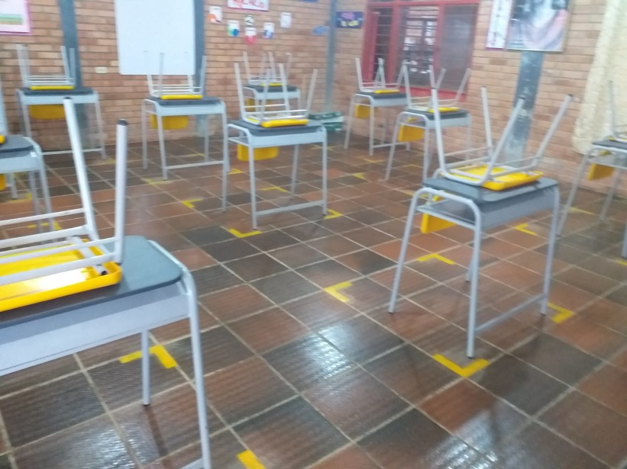
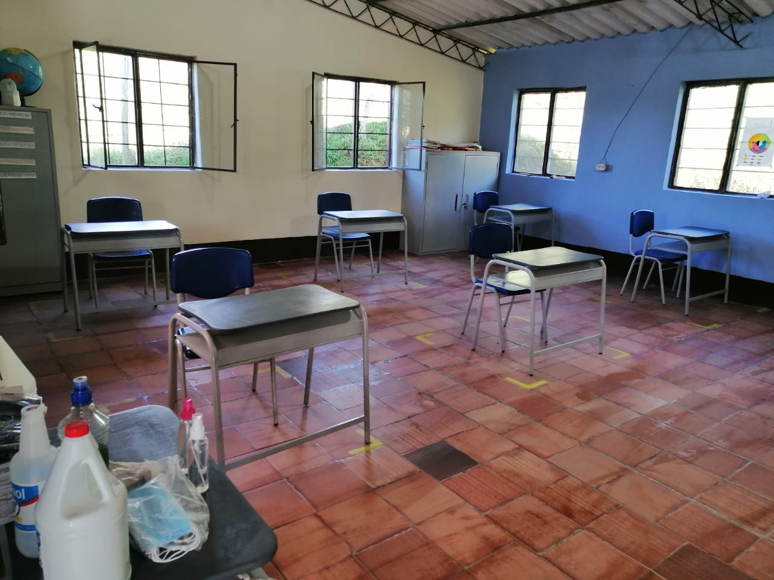
Evidencias

Slide 7
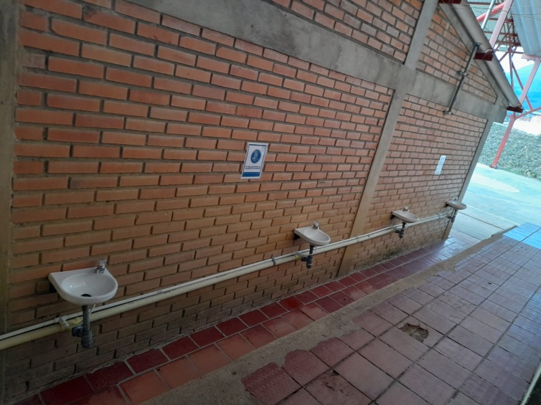
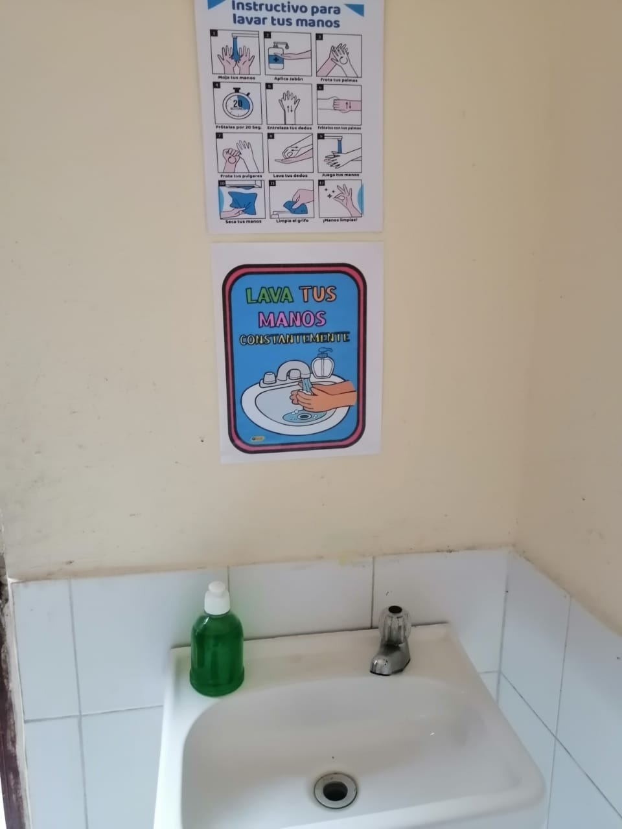
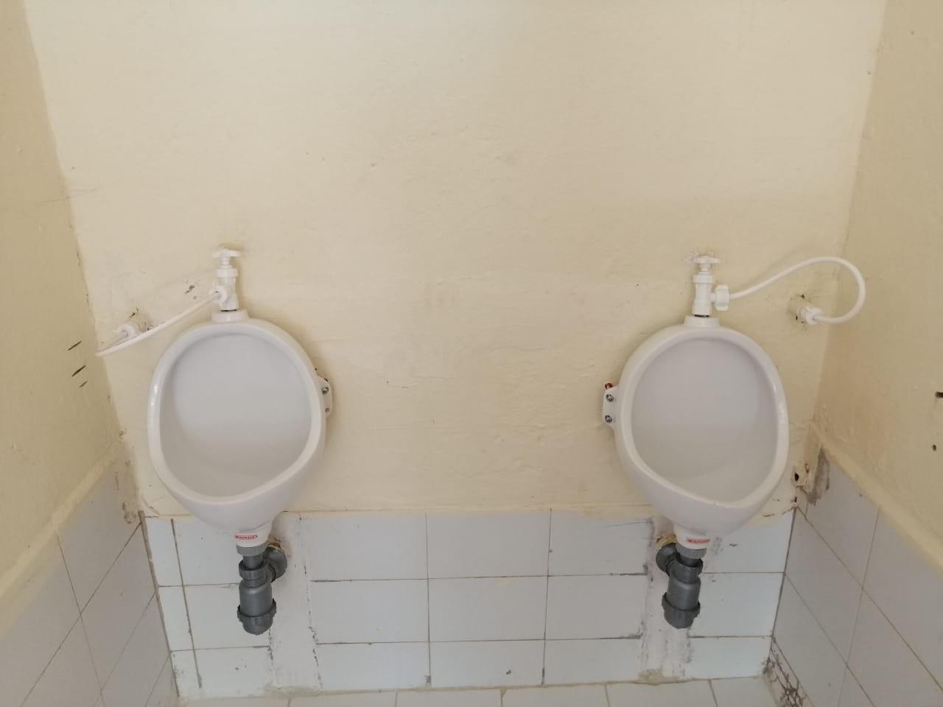

Slide 8
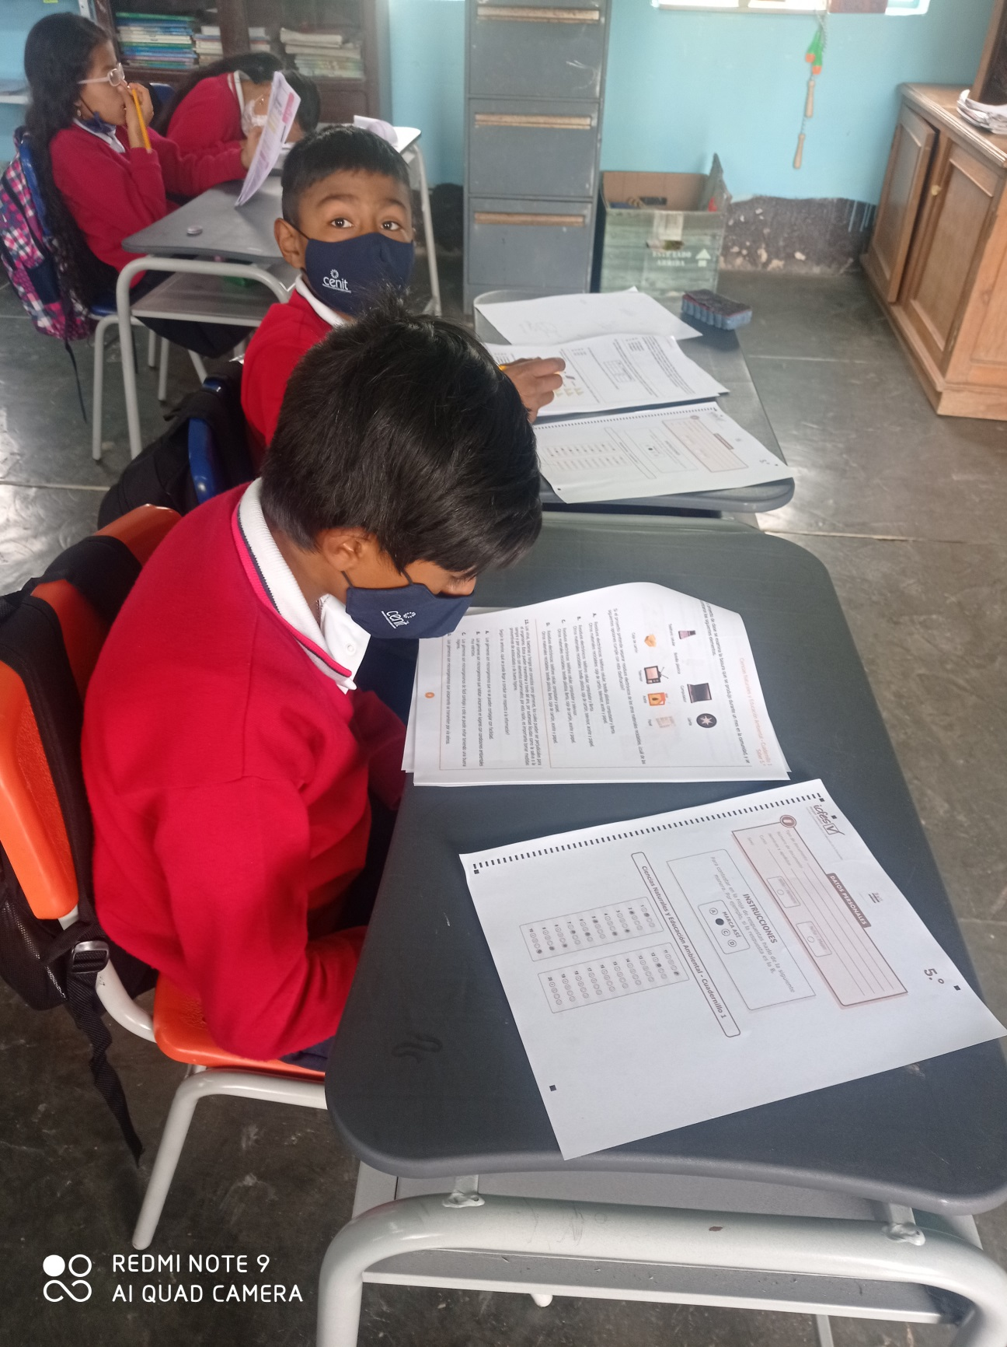

JORNADA ESCOLAR
La jornada escolar volvió a la normalidad, contando con el restaurante escolar en la mayoría de sedes educativas, aunque, en algunas no hubo cobertura del 100%.

Slide 9
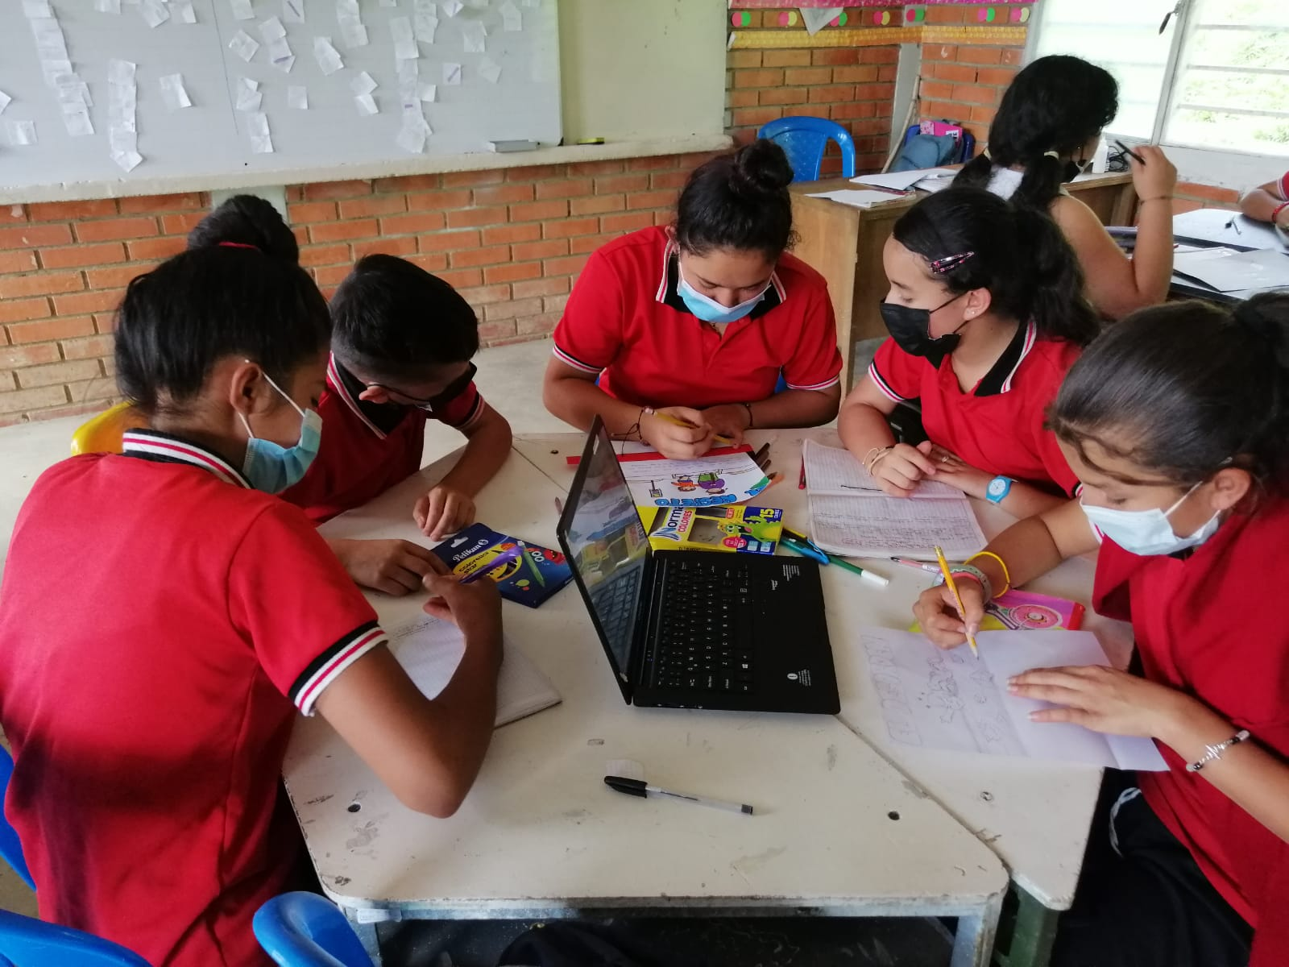
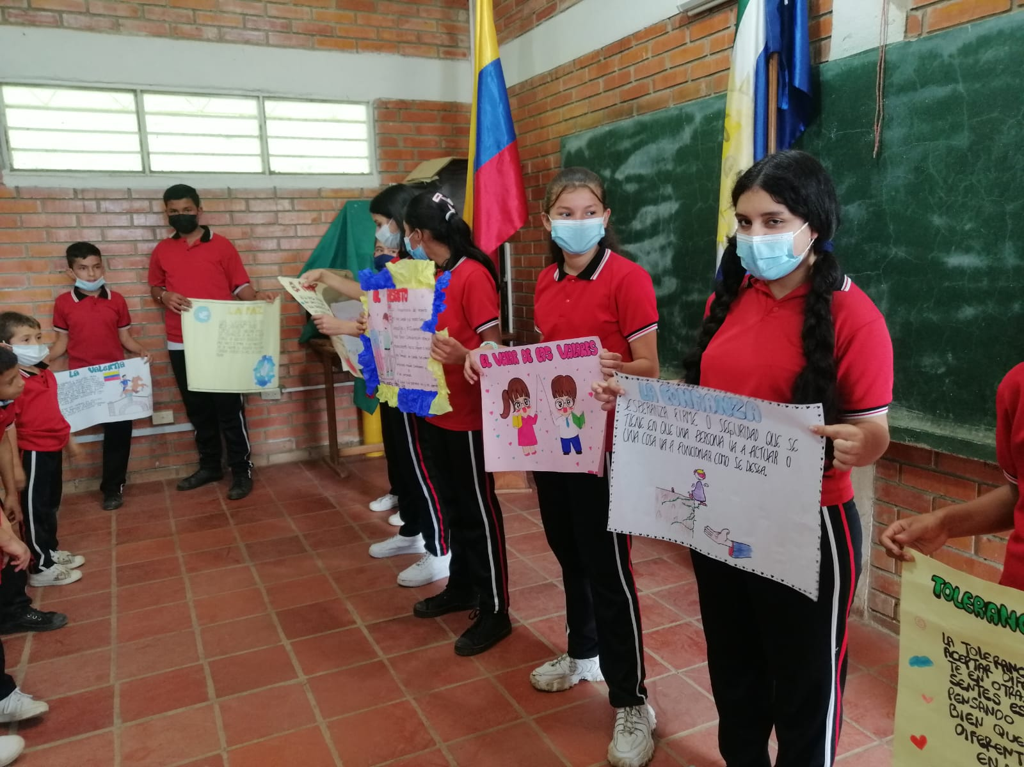
VOLVER A LA ESCUELA
QUE GRAN EMOCIÓN

Slide 10
EVALUACIÓN
El retorno a la presencialidad nos dejó ver que los niños, niñas y adolescentes extrañaban compartir con sus compañeros y docentes, la alegría de volver y el interés por aprender.

Slide 11
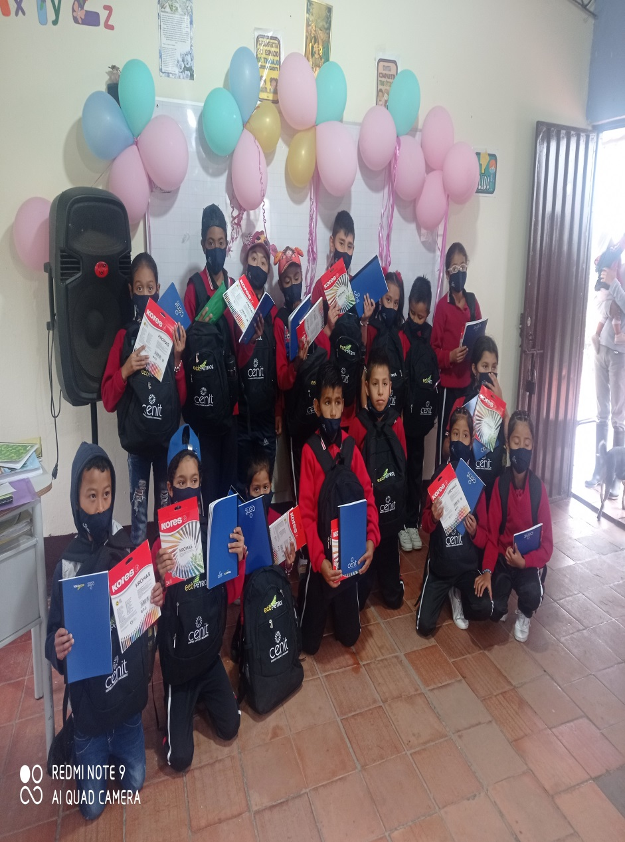
Los estilos pedagógicos se enfocan teniendo en cuenta la metodología de Escuela Nueva y Pos Primaria.

Slide 12
Seguimiento académico
El seguimiento de los resultados académicos de los estudiantes, se hizo teniendo el cuenta lo contemplado en el sistema de evaluación educativo.

Slide 13
G R A C I A S
G R A C I A S

